Slide 1
Windows安裝Vivado（2018.2）教材
製作者：沈士惟
指導教授：范志鵬

Slide 2
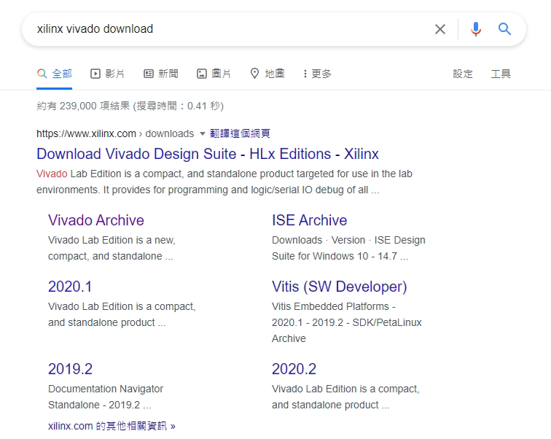
Windows安裝Vivado（2018.2）教材
Google搜尋xilinx vivado download，點選Vivado Archive

Slide 3
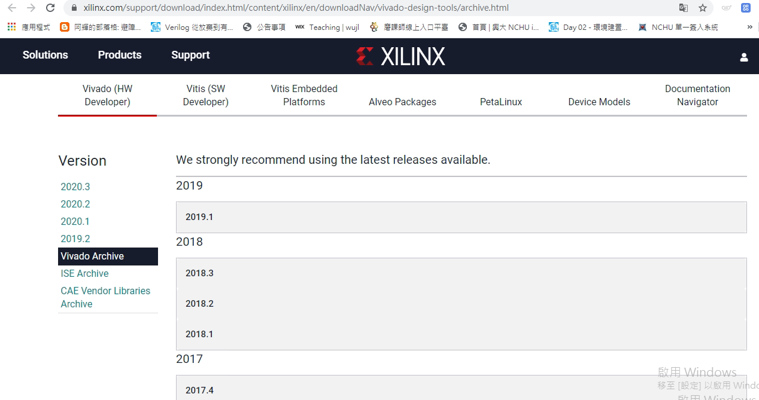
Windows安裝Vivado（2018.2）教材
進入Xilinx官網後，點選2018.2

Slide 4
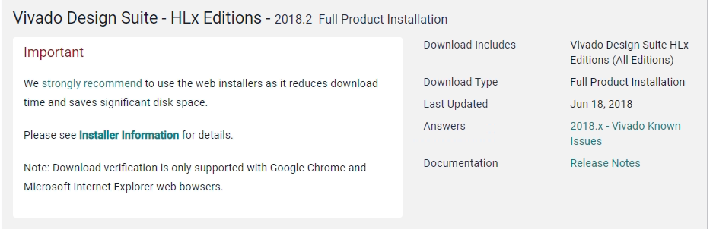
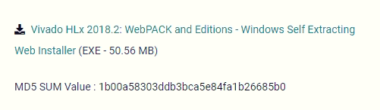
Windows安裝Vivado（2018.2）教材
點選Vivado Design Suite - HLx Editions – 2018.2 Full Product Installation下的Vivado HLx 2018.2: WebPACK and Editions – Windows Self Extracting

Slide 5
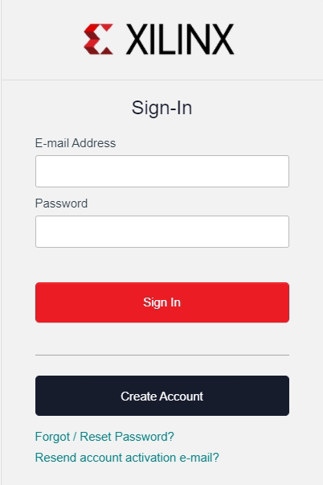
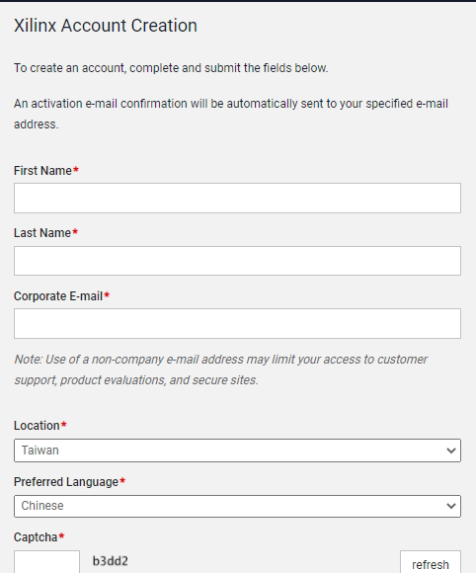
Windows安裝Vivado（2018.2）教材
登入帳號，若沒有帳號密碼先Create Account

Slide 6
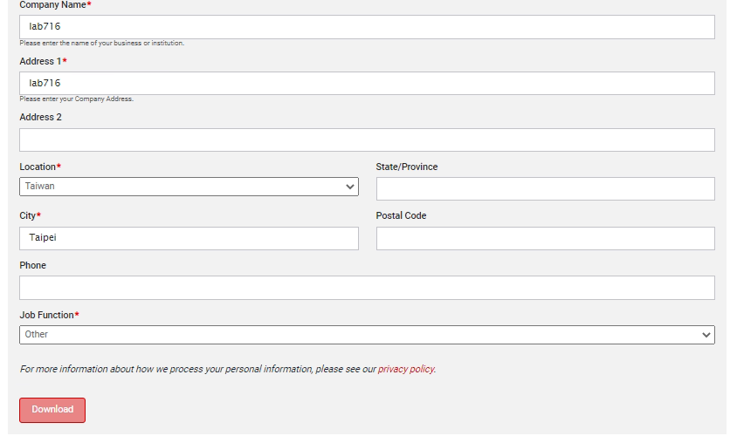
Windows安裝Vivado（2018.2）教材
把含有*的空格都填寫後按下Download就會開始下載

Slide 7
Windows安裝Vivado（2018.2）教材
點選載下來的檔案後開始安裝

Slide 8
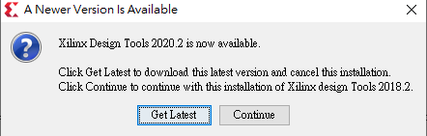
Windows安裝Vivado（2018.2）教材
此訊息詢問是否要更新到最新版本，直接點選Continue繼續安裝2018.2版本

Slide 9
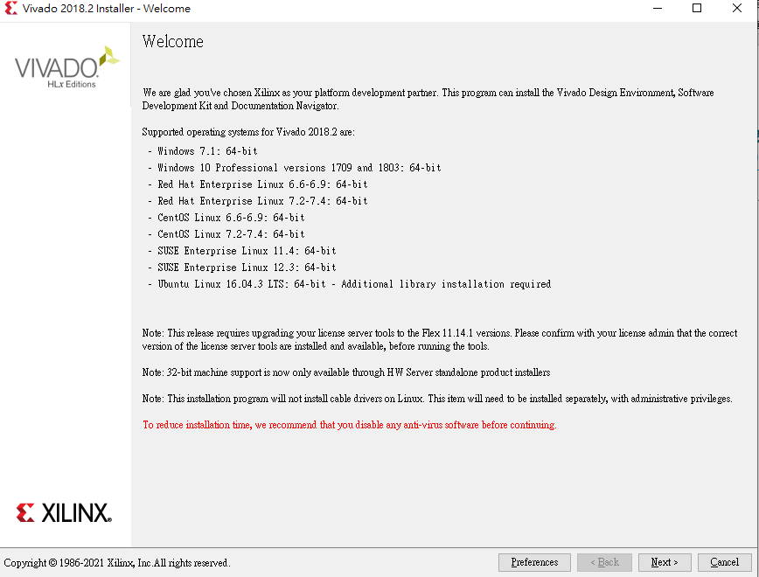
Windows安裝Vivado（2018.2）教材
點選Next

Slide 10
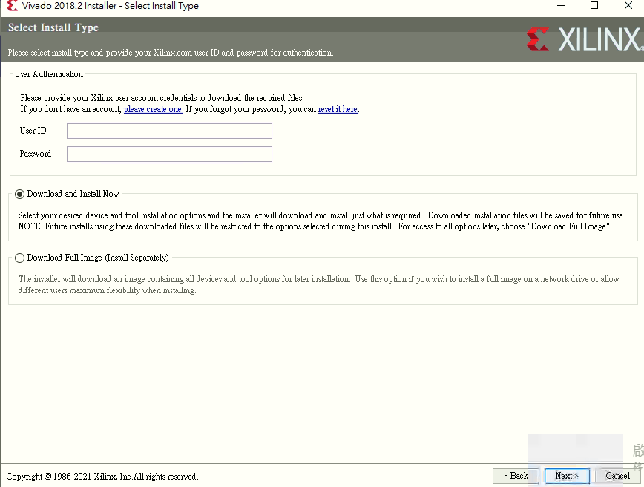
Windows安裝Vivado（2018.2）教材
填上Xilinx帳號密碼後點選Download and Install Now，按下Next

Slide 11
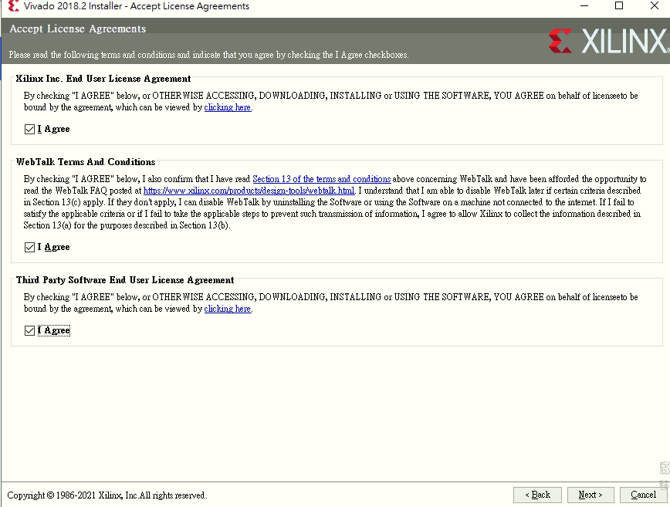
Windows安裝Vivado（2018.2）教材
勾選I Agree後點選Next

Slide 12
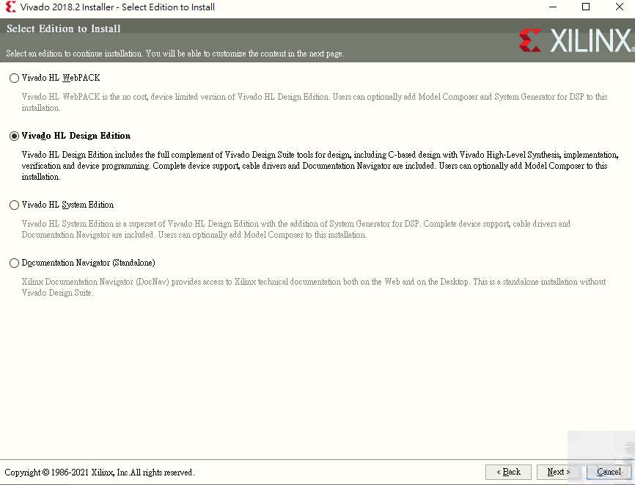
Windows安裝Vivado（2018.2）教材
勾選Vivado HL Design Edition後點選Next

Slide 13
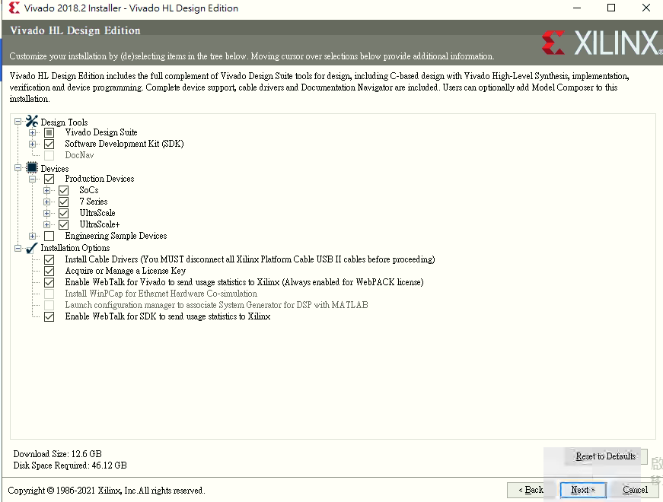
Windows安裝Vivado（2018.2）教材
點選Next

Slide 14
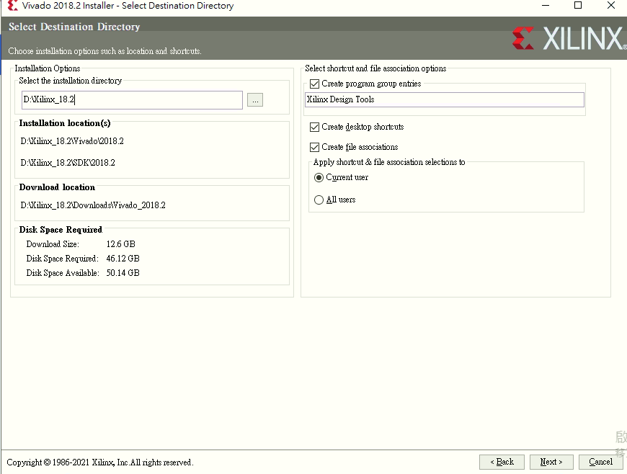
Windows安裝Vivado（2018.2）教材
選擇要安裝的路徑後點選Next

Slide 15
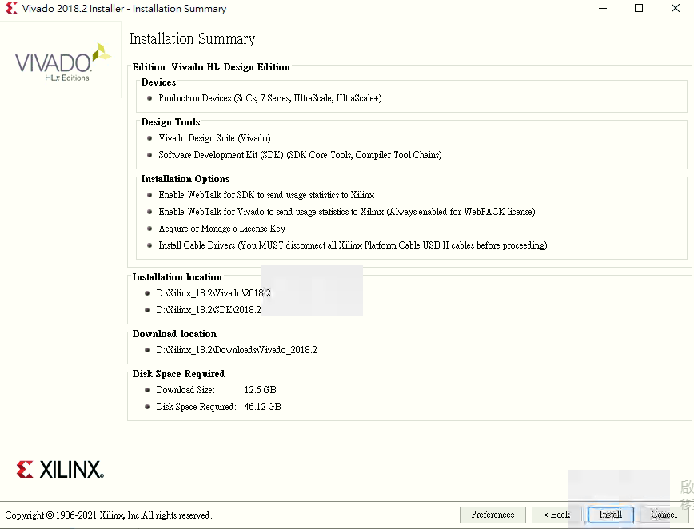
Windows安裝Vivado（2018.2）教材
確認完安裝資訊後按下Install就會開始安裝Vivado 2018.2版本，安裝需要等待一段時間

Slide 16
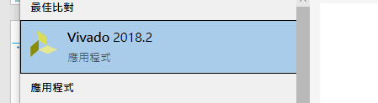
Windows安裝Vivado（2018.2）教材
安裝完成後桌面就會出現Vivado 2018.2的路徑！

Slide 17
Thank you for your attention!

